Slide 1
Плечовий суглоб. Вивих в плечовому суглобі

Slide 2
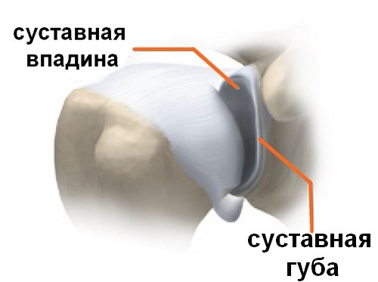
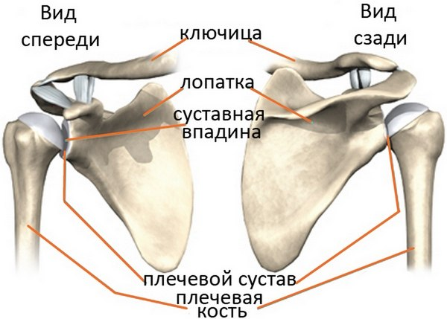
Плечовий суглоб — найбільш рухливий суглоб людського організму. Він дозволяє підняти руку , завести її за спину , дотягнутися до власного потилиці . Вважається , що саме завдяки праці та своїх рук людина стала людиною , але не буде перебільшенням сказати , що все різноманіття функції людської руки засноване саме на приголомшливою рухливості плечового суглоба. Рухи в плечовому суглобі здійснюються в усіх трьох площинах , але за збільшення обсягу рухів у суглобі нам доводиться розплачуватися зменшенням його стабільності. Площа зіткнення головки плечової кістки і суглобової западини лопатки відносно невелика, навіть з урахуванням хрящової губи , яка оточує її і збільшує площу контакту суглобових поверхонь і стабільність суглоба. Плечовий суглоб утворений трьома кістками: головкою плечової кістки, суглобової западиною лопатки і ключицею, не пов'язаної з суглобом анатомічно, але значно впливає на його функцію.
Головка плечової кістки відповідає за формою суглобової западині лопатки, званої також гленоідальной западиною (від латинського терміну cavitas glenoidalis - суглобова западина). По краю суглобової западини лопатки є суглобова губа - хрящової валик, який утримує головку плечової кістки в суглобі.

Slide 3
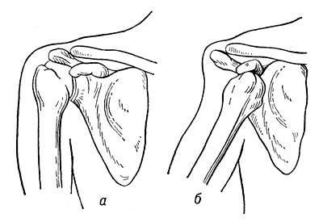
Що таке вивих в плечовому суглобі ?
Передній вивих . Зустрічається найчастіше ( понад 98 % випадків). Вивих може відбутися при травмі , а може і спонтанно , при якому-небудь невдалому русі ( як правило , при рухах типу « кидок списа »). Головка плечової кістки зміщується вперед , і заходить під дзьобовидний відросток лопатки , тому цей вивих іноді називають і подклювовідним . Якщо голівка плечової кістки зміститься вперед далі , то вона опиниться під ключицею ( підключичний вивих ) . При передньому вивиху головка відриває від краю суглобової западини лопатки суглобову губу (пошкодження Банкарта , названо ім'ям англійського хірурга Arthur Sidney Blundell Bankart (1879 - 1951 )) . Крім цього , може відбутися і розрив самої капсули суглоба.
Головка плечової кістки лежить в суглобової западині лопатки подібно баскетбольному м'ячу на тарілці. Отримавши великий обсяг рухів , плечовий суглоб пожертвував стабільністю. Для нього характерні підвивихи , вивихи , розриви суглобової капсули. Під стабільністю суглоба розуміють здатність голівки плечової кістки залишатися в правильному місці і не вивіхівается , тобто не зміщуватися щодо суглобової западини лопатки під дією зовнішньої сили . Відповідно, під нестабільністю плечового суглоба розуміють стан , при якому головка плечової кістки може виходити з суглобової западини лопатки при додатку зовнішнього зусилля або при будь-яких рухах.
Вивихи в плечовому суглобі (правильніше їх називати вивихами плечової кістки в плечовому суглобі , або вивихами головки плечової кістки ) бувають передніми , задніми і нижніми , залежно від того , куди змістилася головка плечової кістки.

Slide 4
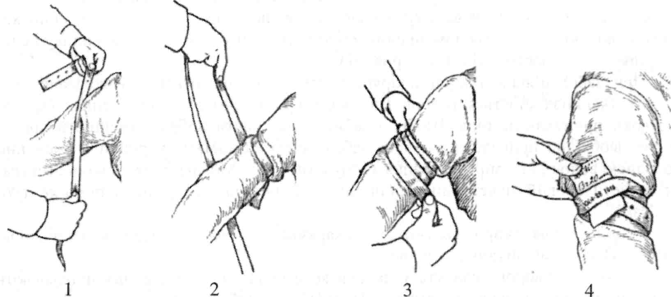
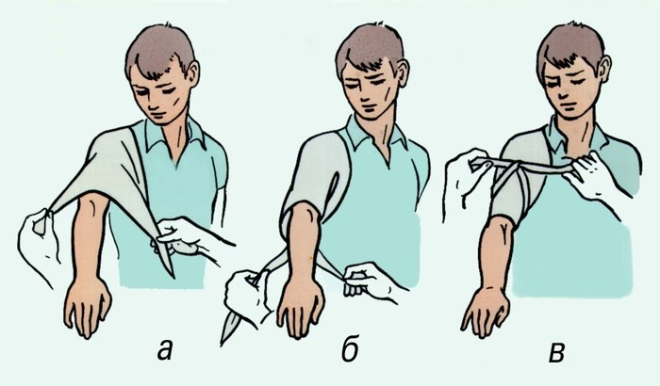

Slide 5
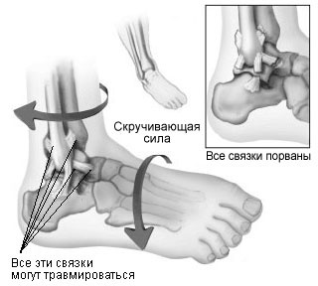
Ознаки та симптоми вивиху голеностопа
При першого ступеня рвуться окремі волокна зв'язки , в результаті чого виникає незначна припухлість і набряклість . При пальпації і ходьбі відчувається дискомфорт і біль , хоча рухова функція при цьому не порушується.
При другому ступені зв'язка розривається частково , і утворилася набряклість поширюється на всю зовнішню поверхню стопи. Навіть у спокійному стані в місці розриву відчуваються сильні болі , ходьба стає утрудненою , хоча рухова функція зберігається.
При третього ступеня зв'язка суглоба повністю розривається , з'являються гострі больові відчуття як при пальпації , так і при спробі навантажити стопу. Крововилив і припухлість поширюється на всю поверхню стопи , в тому числі і на підошовну частину .
Залежно від серйозності пошкодження зв'язок виділяють три ступеня тяжкості травми , і кожна з них має свою симптоматику :

Slide 6
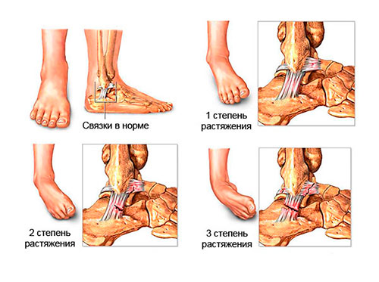
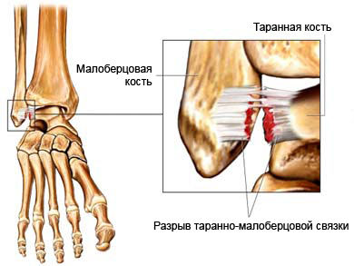

Slide 7
Перело́м — часткове або повне порушення цілісності кістки, викликане впливом на неї механічної сили: насильно або в результаті падіння, удару, а також внаслідок патологічного процесу, пухлини, запалення.
поперечні
косі
гвинтоподібні
осколчасті
роздроблені

Slide 8
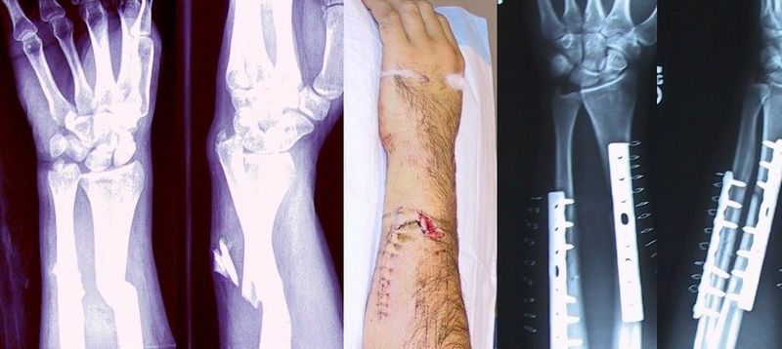
Внутрішній і зовнішній вигляд кінцівки після складеного перелому кістки

Slide 9
Класифікація в залежності від пошкодження зовнішніх покривів тіла
відкритий перелом (шкіра у ділянці перелому порушена)
закритий перелом (шкіра у ділянці перелому не пошкоджена)

Slide 10
Класифікація в залежності від порушення цілісності кістки
повні
неповні

Slide 11
Класифікація в залежності від зміщення
зміщені
незміщені

Slide 12
Класифікація в залежності від кількості переломів
одиночні
множинні

Slide 13
Перша допомога при переломах
При всіх видах переломів повинна бути проведена транспортна іммобілізація (знерухомлення). Фіксація проводиться готовими шинами або пов'язкою з використанням підручних матеріалів (палки, дошки та ін.). Фіксація створює максимальний спокій ділянки перелому, що попереджує подальшу травматизацію м'яких тканин гострими уламками кісток та вторинне зміщення уламків, а також зменшує біль та, відповідно, можливість поглиблення больового шоку.
Транспортна шина повинна фіксувати не менше двох суглобів, поєднаних з місцем перелому (вище та нижче).
При переломі плечової та стегнової кісток потрібна фіксація трьох суглобів (променевозап'ястковий суглоб при переломі плеча, гомілковий - при переломі гомілки). При транспортуванні постраждалому вводять морфін.
При відкритих переломах під час транспортної іммобілізації вправлення кісток не проводять. На рану накладають стерильну пов'язку. При артеріальній кровотечі накладають джгут.
У лікувальному закладі після обстеження постраждалого у першу чергу проводять репозицію (вправлення) уламків, а потім накладають відповідну гіпсову лонгету. Для лікування переломів застосовують різні лікувальні методи: шинні та гіпсові пов'язки, скелетне витягування, оперативне лікування за допомогою різних швів, цв'яхів, гвинтів, пластинок.
При відкритому переломі проводять первинну хірургічну обробку та лікування рани. Вводять протиправцеву сировотку.

Slide 14
Зламана кістка починає процес відновлення одразу після перелому. Зростання перелому проходить чотири головні стадії.
Утворення згустку. Спочатку кров збирається в кінцях зламаної кістки, утворюючи в'язку масу у вигляді згустку. Зі згустку утворюються волокна, які стають основою для наростання нової кісткової тканини.
Заповнення згустку. Незабаром клітини, які загоюють кістки - остеокласти і остеобласти, - заповнюють згусток. Остеокласти починають згладжувати зазубрені краї кістки, а остеобласти заповнюють проміжок між її кінцями. Через кілька днів з цих клітин формується гранулярний міст, який зв'язує кінці кістки.
Формування кістної мозолі. Через 6-10 днів після перелому гранулярний міст з клітин стає кістковою масою, яка називається мозолем. Вона крихка і при різкому русі може зламатися. Ось чому зламана кістка під час загоєння повинна бути нерухомою. Пізніше мозоль перетворюється на тверду кістку.

Slide 15
Ливтвиненко
Світлани
11-А

